Slide 1
Проектно-исследовательская деятельность на платформе «СберКласс»
Елена Игнатьева, ООО «СберОбразование»

Slide 2
Проектная
Исследовательская

Slide 3
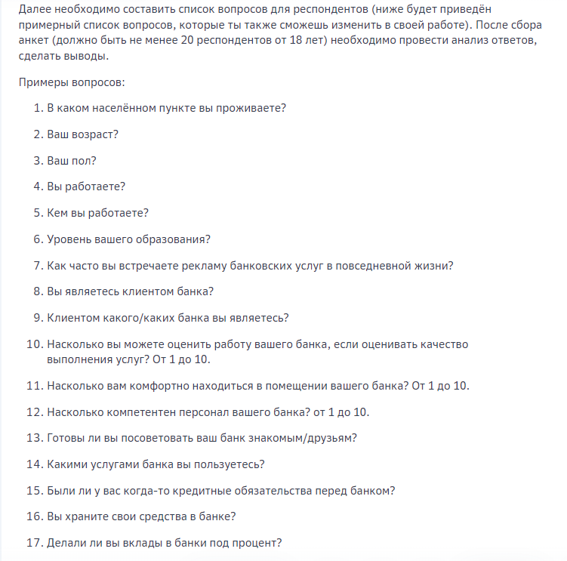
Навыки: - высказывание и аргументация, - критическое мышление, - алгоритмы, правила и вычисления, - системное мышление.
Опрос

Slide 4
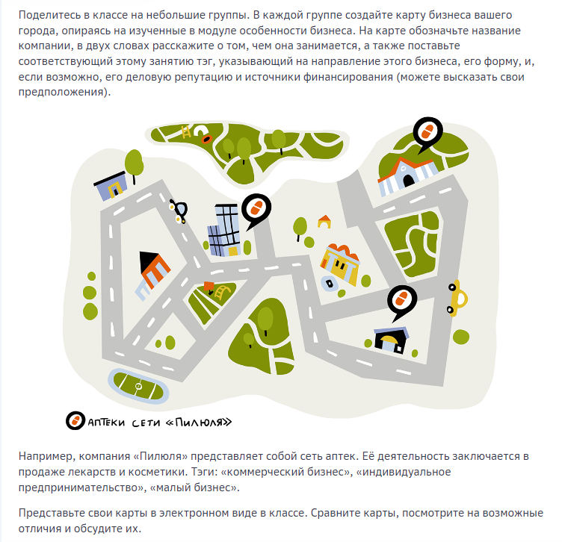
Бизнес-карта
Навыки: - креативное мышление, - критическое мышление, - владение символикой и понятийным аппаратом, - работа в команде,
- выделение общего и частного.

Slide 5
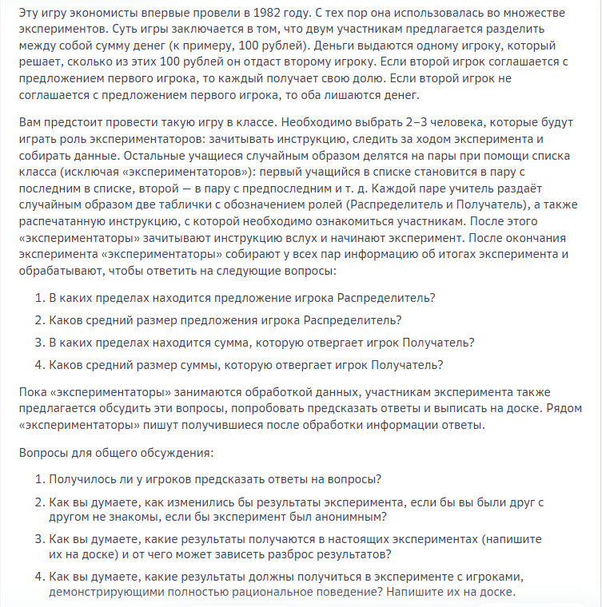
Эксперимент

Slide 6
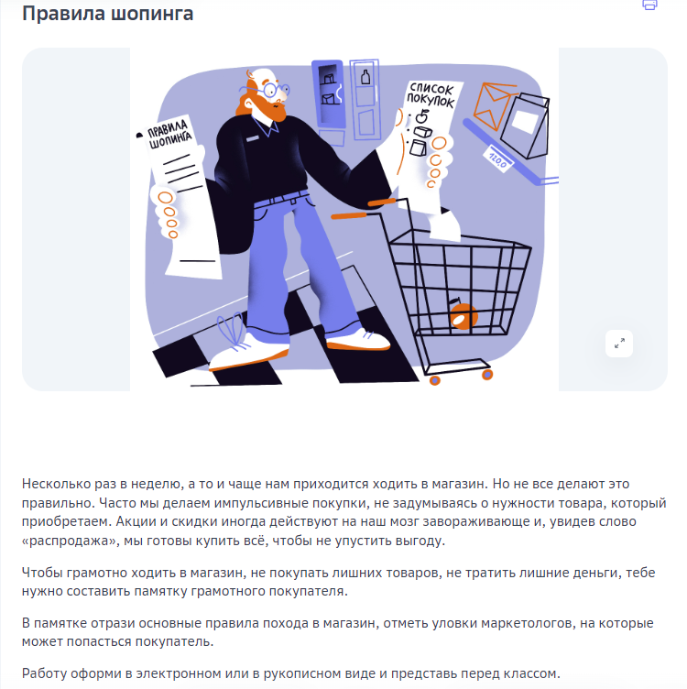
Памятка
Навыки: - применение в жизни,
выделение общего и частного,
критическое мышление,
владение символикой и понятийным аппаратом,
системное мышление,
создание продукта.

Slide 7
- Квадрат Декарта, - мозговой штурм, - SWOT-анализ
Форматы

Slide 8
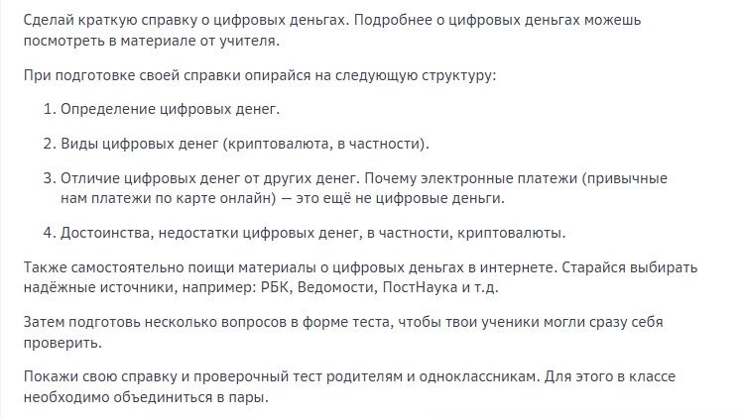
Научи другого

Slide 9
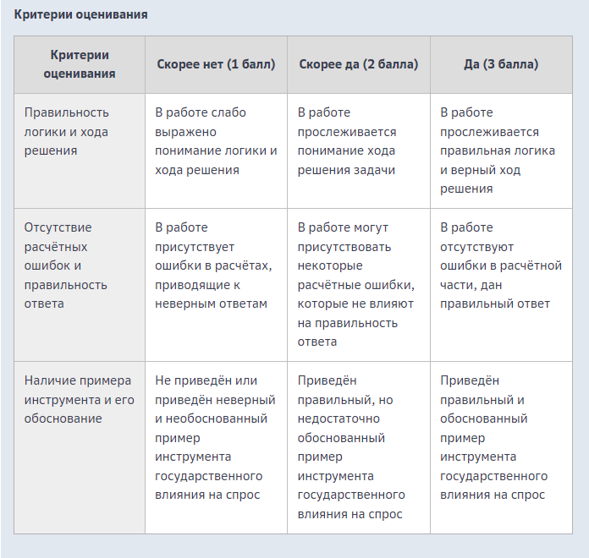
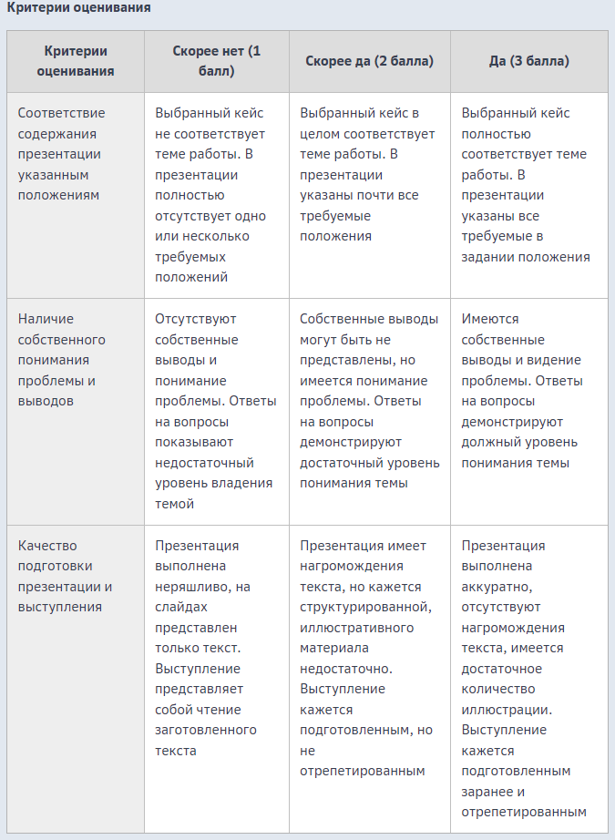
Научи другого

Slide 10
Спасибо за внимание!

